Slide 1

Webex 출결 프로그램
이석재

Slide 2

목차
01 프로그램 Description
02 개발 동기
03 사용법
04 로직 설명
05 개선 방향

Slide 3

개인 정보(학번, 이름 등)이 포함되어 있는 매뉴얼이기 때문에 무단으로 배포 및 공유를 하지 말아 주시는 것을 부탁드립니다!
부탁드립니다!

Slide 4
이름
Webex 출결 보조 프로그램
간단한 소개
Cisco Webex를 강의에 사용하는 사용자(교수, 강사)를 대상으로 수강생 출결 관리 기능을 제공함
학생명부.csv 파일, Webex 채팅로그.txt 파일을 입력,
수업 시작 시간, 유예 시간을 설정하고 실행하면
학생의 출결(지각,결석)이 기록되어 결과.csv파일로 출력
복수의 채팅로그.txt 파일 지원
개발
사용 언어 – Python(100%)
01
프로그램
Description

Slide 5
코로나 바이러스로 인한 교육 기관의 원격 강의 활성화
원격 강의 툴로 많이 사용 되고 있는 Cisco Webex
Webex는 원격 회의 프로그램이기 때문에 출결 기능을 제공하지 않음
기존 출결 기록 방식은 수업 종료 후 채팅 로그를 읽고 수기로 수강생의 출결을 체크하는 방법 → 비 효율적, 정확도도 낮음
수강생이 많아질수록(예: 대형강의) 출결 기록의 정확도는 낮아짐, 또 원격 강의로 인해 변경된 성적 기준 완화로 출결이 차지하는 중요도가 커짐
불필요한 자원 소모를 하지 않기 위해 개발
02
개발 동기

Slide 6
03
사용법
흐름만 봐 주시면 감사하겠습니다…

Slide 7
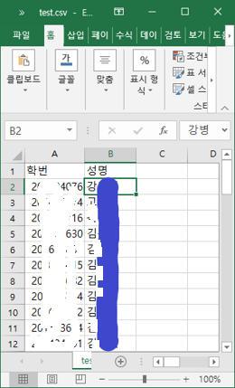
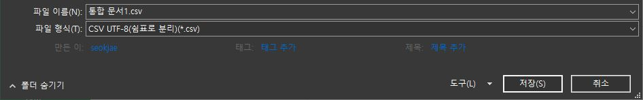
1. 준비물(준비 할 파일)
수강생명단.csv
사이버캠퍼스, 혹은 출석부 excel 파일에서
학번, 이름만 복사해서 왼쪽 이미지 처럼 만들고
(학번, 이름의 두 값만 가지는 csv 파일)
“다른이름으로 저장“ 해서 아래 이미지 처럼
파일형식을 “CSV UTF-8”로 설정한 뒤 저장
(파일이름은 상관없음, 기타 경고문구 나오면 무시)

Slide 8
1. 준비물(준비 할 파일)
대화내용.txt
Webx 수업 후 채팅 내용을 “내보내기＂ 하면 .txt 파일이 생성된다
파일이름을 다음과 같은 형식으로 맞춘다
예1: 2020년 5월 3일 알고리즘 수업
20200503_알고리즘.txt
예2: 2020년 11월 15일 컴퓨터구조 수업
20201115_컴퓨터구조.txt
중요) txt파일들이 한 폴더에 들어갔을 때 “이름” 으로 오름차순 정렬했을 때 날짜별로 순서대로 정렬이 되야 결과물 가독성이 좋기 때문에 가급적 파일 이름 양식을 준수할 것

Slide 9
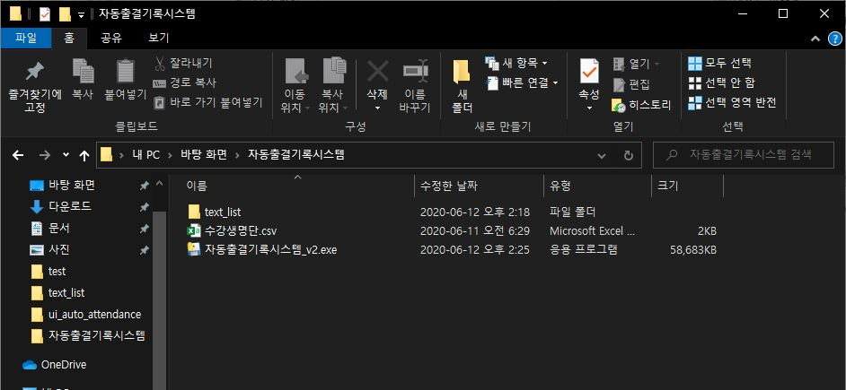
2. 사용법
1. 압축 파일을 풀고, text_list 폴더에 들어간다

Slide 10
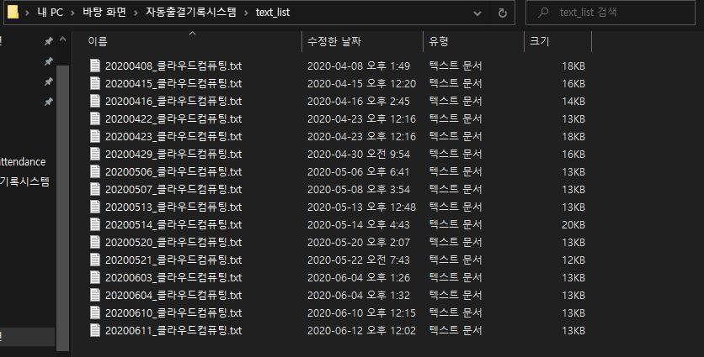
2. 사용법
2. text_list 폴더에 준비한 채팅로그를 옮겨 넣는다.
“이름”기준 오름차순 정렬했을때 날짜 순으로 정렬되는지 체크

Slide 11
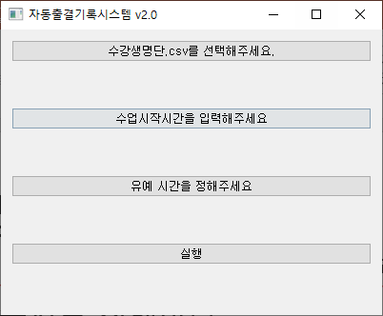
2. 사용법
3. 자동출결기록시스템_v2.exe를 더블 클릭해 실행한다.
다음과 같은 순서로 진행한다.(위→아래)
첫 번째 버튼을 눌러 준비한 수강생명단.csv파일을 고른다
두 번째 버튼을 눌러 수업시작시간을 입력한다
세 번째 버튼을 눌러 유예 시간을 입력한다(단위: 분)
네 번째 버튼을 눌러서 실행한다

Slide 12
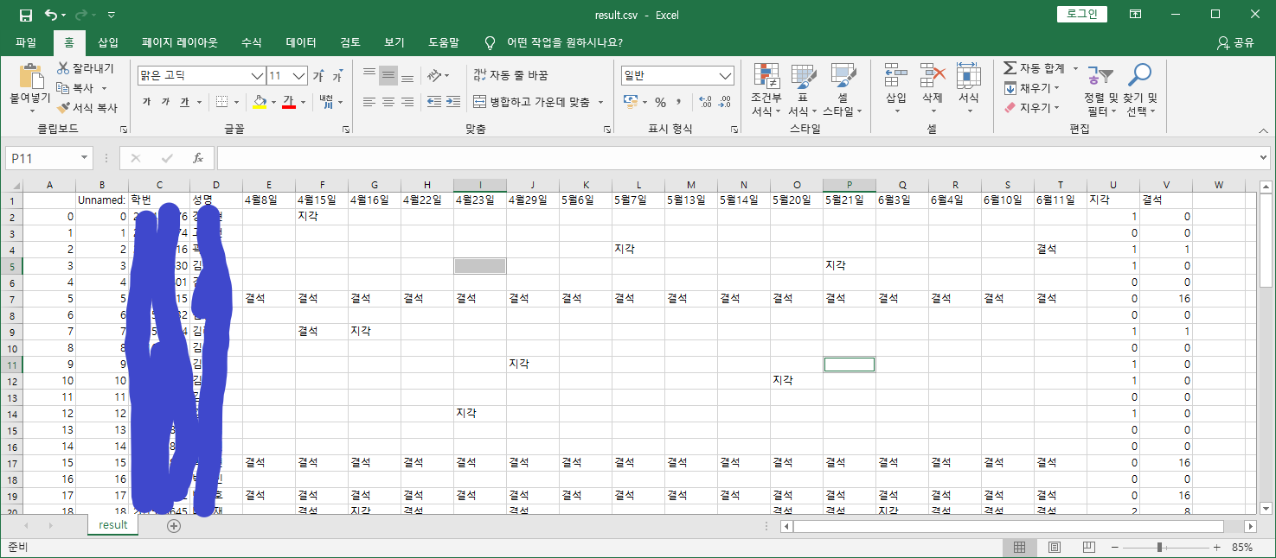
3. 결과물 → result.csv

Slide 13
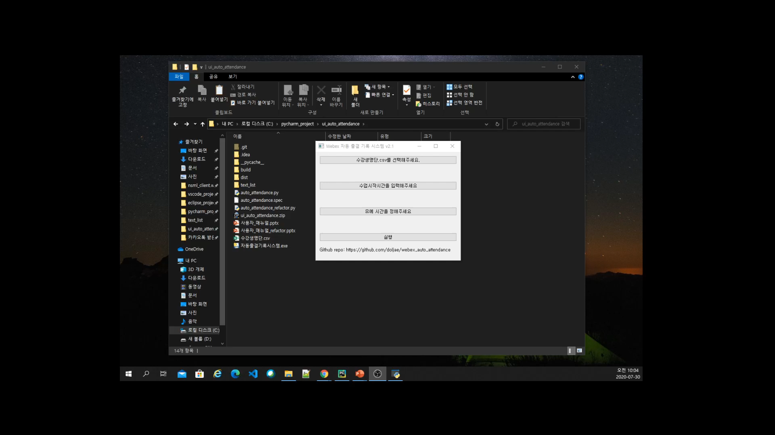
참고 영상

Slide 14
요약
입력한 수강생명단.csv 파일을 이용해
고유id(학번 등) – [이름] 의 key-value map을 생성
채팅 로그를 분석해
시스템에서 고정적으로 찍히는 문자열
학생이 설정하거나 채팅치는 부분이 찍히는 문자열
위 2개의 문자열로 나눠서 날짜, 채팅 작성 시간 등
출결에 필요한 정보를 얻음
최초 채팅 작성시간을 기준으로 학생의 출결을 판단해
결과를 csv파일로 출력
04
로직 설명

Slide 15
현재 발견한 이슈
Webex 설정 언어를 영어로 했을 경우 시스템 메시지가 영어로 채팅 로그에 남아 정상적으로 사용 불가
수정 가능
동일 학생이 단 시간에 빠르게 채팅을 칠 경우 채팅 분석 시 출력 결과.csv의 columns 값이 수업 날짜가 아니라 다른 값이 들어가는 경우가 있음
출결 기능에 문제는 없음, 수정 가능
전반적인 로직 수정
(효율성, 출결 판단 방법의 정당성, 일반화 적용을 위한 리팩토링 등)
(현재도 지금 프로그램의 rule에 맞춰주면 정상 작동)
테스트 데이터가 많지 않았기 때문에 예상하지 못한 오작동 가능성도 있음
05
개선 방향

Slide 16
개선 사항 or 고려할 점
원격 강의 특성상
현재 로컬에서 실행하는 프로그램으로 사용하고 있음
수강생 목록 및 채팅 로그가 개인정보이기 때문에 웹 서비스를 하는 것은 보안 이슈가 있음
Cisco에서 Webex 관련 API를 활용할 수 있다면(또 필요한 기능을 제공한다면), 허가된 사용자(교수, 강사) 만이 사용할 수 있는 웹 서비스 형태로 구현도 가능(공부 필요)
하반기에도 원격 강의 형태는 계속 지속될 것으로 전망되고, 보편적으로 사용할 수 있는 형태로 배포하는 것이 수요가 있을 것으로 생각됩니다.
05
개선 방향

Slide 17
Thank you!

